Slide 1
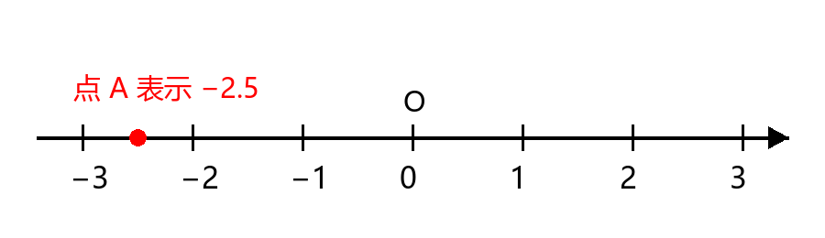
数轴的概念
规定了原点、正方向和单位长度的直线叫做数轴。

Slide 2
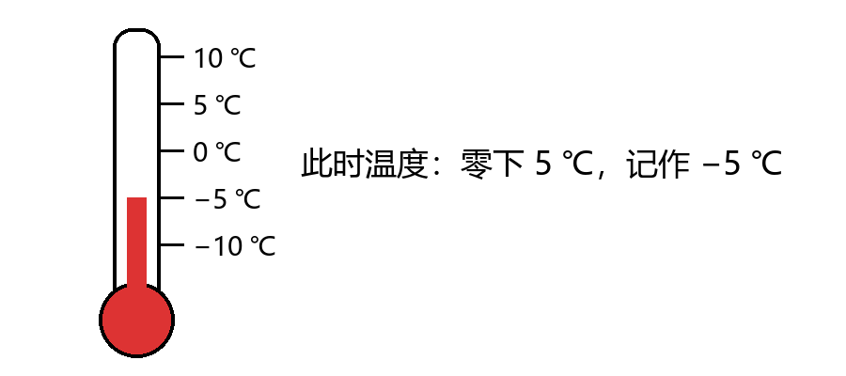
温度计与数轴
温度计的刻度和数轴很像：0 以上是正数，0 以下是负数。

